Slide 1
SD_EX_11 수출오더_반품
사용자 교육 매뉴얼
2013.03.01
NSIS TFT

Slide 2
문서 개정 이력
일자 | 버전 | 적요 | 작성자
2013. 03. 01 | v0.10 | 초안 작성 | 홍진욱 차장
Notes:
1

Slide 3
교육 개요
1
과목 학습 목표
수출오더_반품 1) 수출 반품 Sales Order를 등록할 수 있다. 2) 반품 Delivery, 반품 입고 처리를 할 수 있다. 3) 반품 오더를 참조로 CR을 생성할 수 있다. 4) 실물 반품없는 전산 반품의 경우 SCRAP 처리를 할 수 있다. 5) 반품 처리된 제품의 자재전표를 확인할 수 있다.

Slide 4
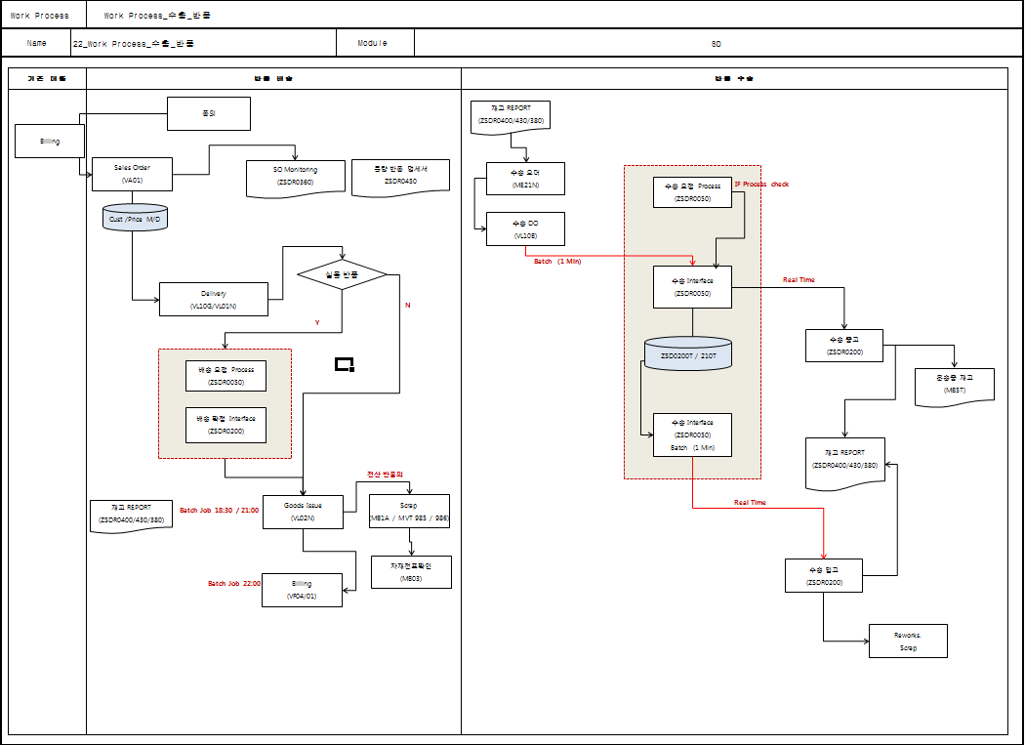
교육 개요
납기관리
2
업무 절차

Slide 5
교육 개요
납기관리
3
업무 절차
프로세스 흐름도 기능 설명
업무 | 설명 | ERP T-Code
반품 품의 | 고객으로부터의 반품 내용을 확인 후, 품의 진행 | Off line
반품 SO 등록 | 반품 Sales order 등록 | VA01
반품 Delivery 생성 | 고객이 반품한 수량에 대한 Delivery Order | VL01N
반품 입고 | 반품된 수량에 대한 Good Issue | VL02N
Return Billing | 기존 반품 order 를 참조로 CR 생성 | VF01
SCRAP 처리 | 전산 반품된 제품의 SCRAP 처리 | MB1A
자재전표확인 | 반품 처리된 제품의 자재 전표 확인 | MB03

Slide 6
교육 개요
납기관리
4
단원 구성
No | 단원명 | 관련 Transaction | T-코드
1 | 반품 Sales Order 등록 | 판매오더 생성 | VA01
2 | 반품 Delivery 생성 | 오더참조로 아웃바운드 납품 생성 | VL01N
3 | 반품 입고 | 아웃바운드 납품 변경 | VL02N
4 | Billing | 대금청구 문서 생성 | VF01
5 | 전산반품 SCRAP 처리 | 출고입력 | MB1A
6 | 자재전표 확인 | 자재문서 조회 | MB03

Slide 7
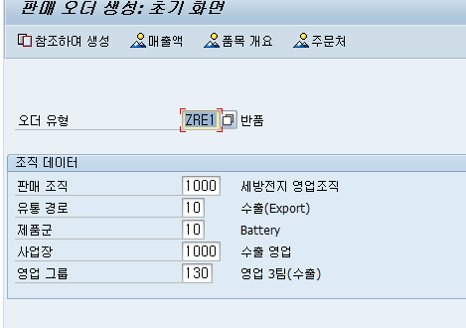
메뉴 경로 | 영업관리 > 판매관리 > 오더관리 > VA01
트랜잭션 코드 | VA01
트랜잭션 명 | 판매오더 생성
1. 반품 Sales Order 등록 | * 판매오더 생성 – 초기 화면 1) 판매문서 유형 입력 : ZRE1 2) 판매조직 입력 : 1000 3) 유통경로 입력 : 10(Export) / 20(Local) 4) 제품군 입력 : 10 5) 사업장 입력 : 1000(수출 영업) 6) 영업그룹 입력 : 영업팀 Enter
[Memo]

Slide 8
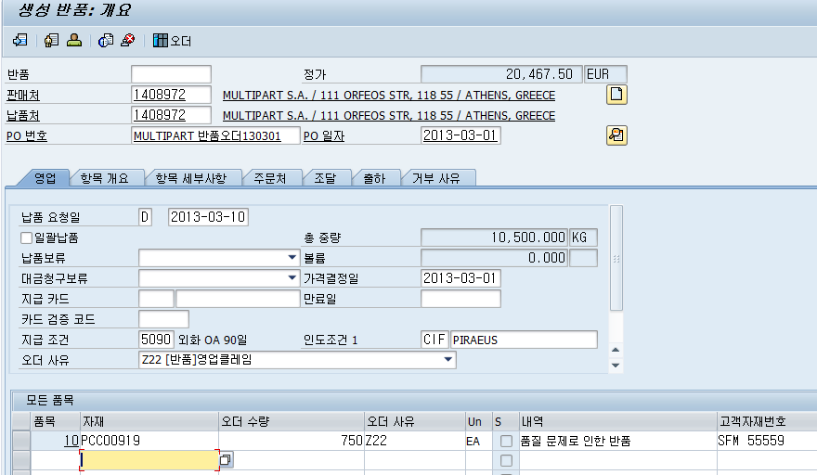

메뉴 경로 | 영업관리 > 판매관리 > 오더관리 > VA01
트랜잭션 코드 | VA01
트랜잭션 명 | 판매오더 생성
 | * 생성 반품: 개요 1) 판매처 입력 2) PO 번호 입력 3) PO 일자 입력 4) 납품요청일 입력 5) 자재(제품코드) & 오더 수량 입력 6) 고객자재번호, 금액 입력 7) 를 클릭하여 헤더 세부사항 조회로 이동
[Memo]

Slide 9
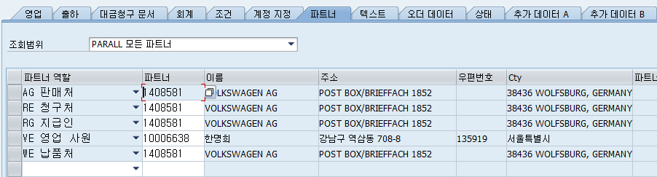

메뉴 경로 | 영업관리 > 판매관리 > 오더관리 > VA01
트랜잭션 코드 | VA01
트랜잭션 명 | 판매 오더 생성
 | * 생성 반품 : 헤더 데이터 파트너 탭으로 이동하여 영업사원 확인 하나의 Sold To Customer를 Ship To Customer별로 여러 영업사원이 담당하고 있는 경우 대표 영업사원이 입력됨 => 영업사원 파트너 항목에 영업 담당자 사번을 입력하여 영업사원을 변경한다. * 저장 후 하단에서 생성된 반품오더 number를 확인한다.
[Memo]

Slide 10
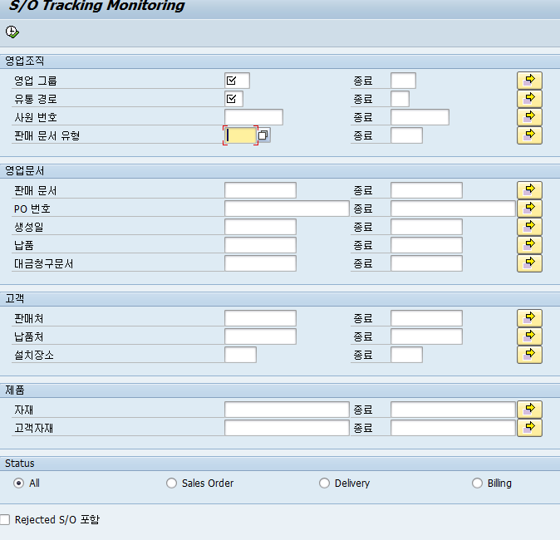
메뉴 경로 | 영업관리 > 판매관리 > 오더관리 > ZSDR0360
트랜잭션 코드 | ZSDR0360
트랜잭션 명 | Sales Order Tracking Monitoring
 | * Sales Order Tracking Monitoring 필수 입력 조항 : 영업그룹(영업팀), 유통경로 그 외 조건들을 입력한 후 을 클릭하여 조회한다
[Memo]

Slide 11
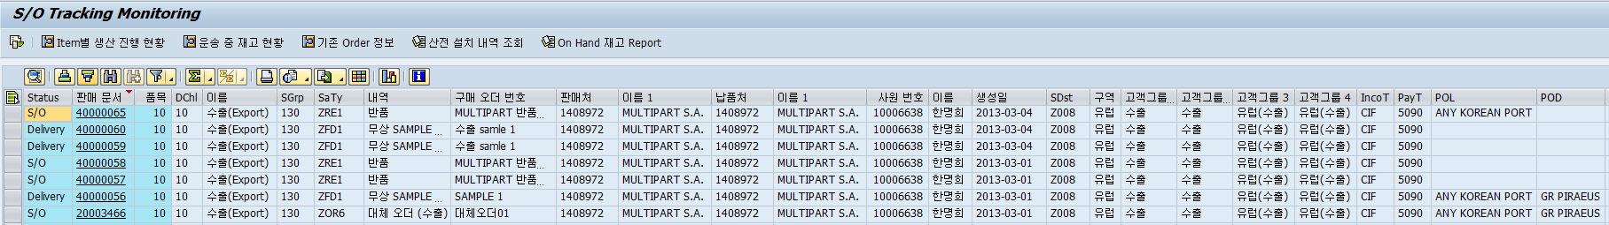
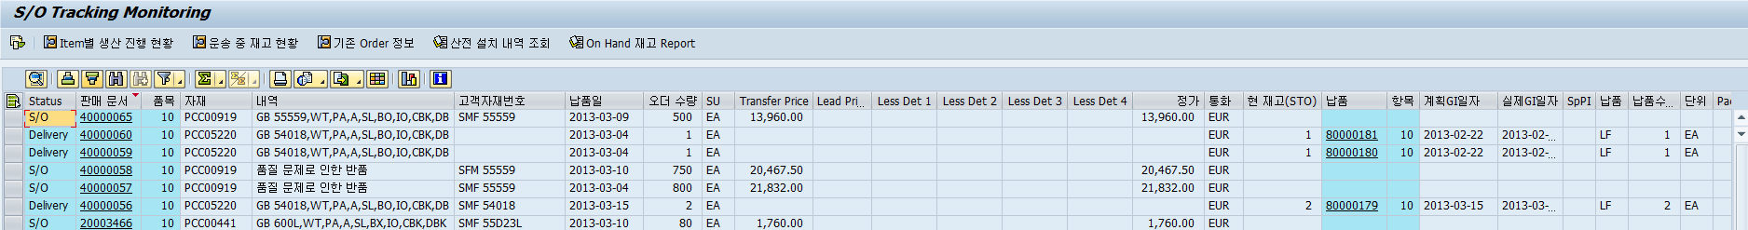
메뉴 경로 | 영업관리 > 판매관리 > 오더관리 > ZSDR0360
트랜잭션 코드 | ZSDR0360
트랜잭션 명 | Sales Order Tracking Monitoring
 | * Sales Order Tracking Monitoring Sales Order 진행 현황을 조회한다.
[Memo]

Slide 12
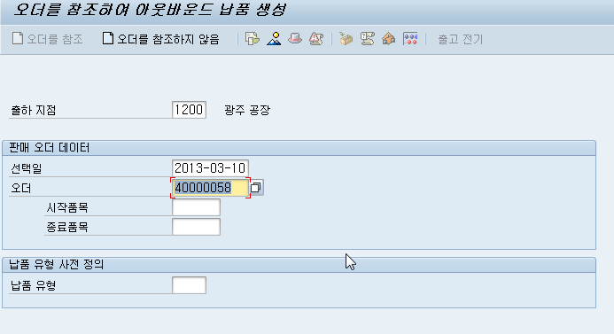
메뉴 경로 | 영업관리 > 판매관리 > 납품관리 > 배송오더 > VL01N
트랜잭션 코드 | VL01N
트랜잭션 명 | 오더참조로 아웃바운드 납품생성
2. 반품 Delivery 생성 | * 오더를 참조하여 아웃바운드 납품 생성 1) 출하 지점 입력 2) 판매오더 데이터 상의 선택일 & 반품오더 number 입력 Enter
[Memo]

Slide 13
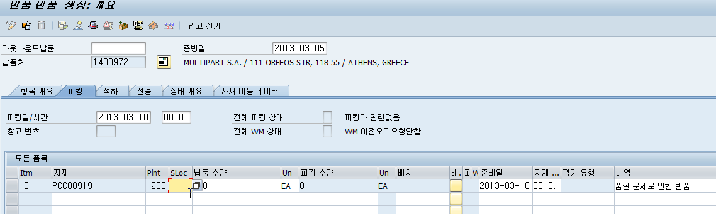
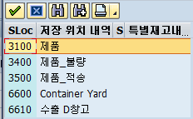
메뉴 경로 | 영업관리 > 판매관리 > 납품관리 > 배송오더 > VL01N
트랜잭션 코드 | VL01N
트랜잭션 명 | 오더참조로 아웃바운드 납품생성
 | * 반품 생성 : 개요 피킹 탭으로 이동하여 SLoc(저장위치) 지정 3400 제품_불량
[Memo]

Slide 14
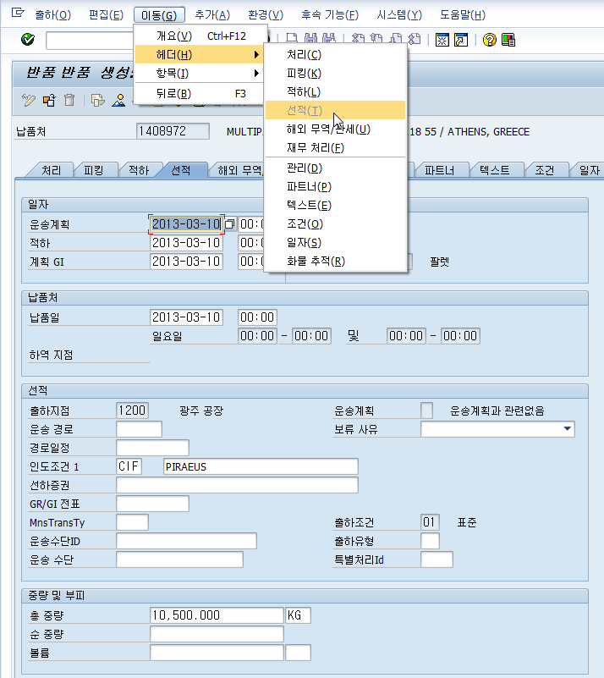

메뉴 경로 | 영업관리 > 판매관리 > 납품관리 > 배송오더 > VL01N
트랜잭션 코드 | VL01N
트랜잭션 명 | 오더참조로 아웃바운드 납품생성
 | * 상단의 이동 > 헤더 > 선적으로 이동 후 출하유형에서 실물반품인지 전산반품인지 선택 저장 후 생성된 반품 number 확인 * 실물반품일 경우 배송 요청, 확정 Process 후 Good Issue 자동 생성(Batch Job 18:30 / 21:00) * Billing 자동 생성(Batch Job : 22:00)
[Memo]

Slide 15
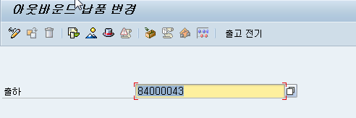
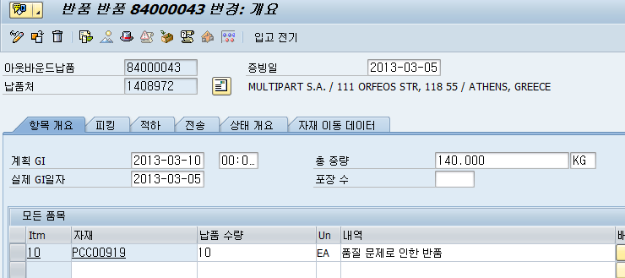

메뉴 경로 | 영업관리 > 판매관리 > 납품관리 > 배송오더 > VL02N
트랜잭션 코드 | VL02N
트랜잭션 명 | 아웃바운드 납품변경
3. 반품입고 | * 전산반품인 경우 VL02N에서 입고 처리 1) 출하에 반품 Number 입력 후 Enter 2) 항목개요 상의 실제 GI일자 입력 3) 입고전기 클릭 후 반품오더 저장 확인
[Memo]

Slide 16
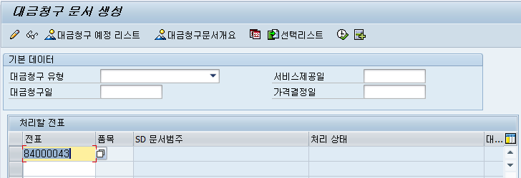
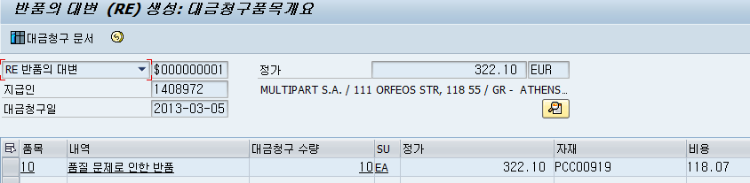
메뉴 경로 | 영업관리 > 판매관리 > 매출관리 > VF01
트랜잭션 코드 | VF01
트랜잭션 명 | 대금청구 문서 생성
4. Billing | * 대금청구 문서 생성 1) 전표에 반품 number 입력 후 Enter 2) 저장 후 생성된 문서(전표 number) 확인
[Memo]

Slide 17
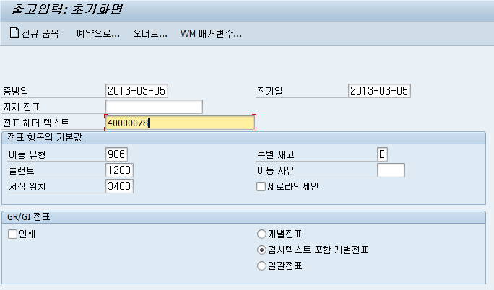
메뉴 경로 | 영업관리 > 판매관리 > 납품관리 > 재고이동
트랜잭션 코드 | MB1A
트랜잭션 명 | 출고입력
5. 전산반품 SCRAP 처리 | * 출고입력 : 초기화면 1) 전표 헤더 텍스트 : 오더 NUMBER 입력 2) 이동 유형 : 986 입력 3) 특별 재고 : E 입력 4) 플랜트, 저장위치 입력 후 Enter
Memo]

Slide 18
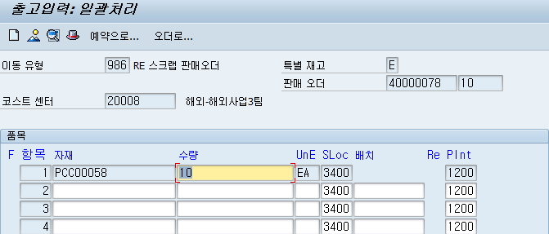

메뉴 경로 | 영업관리 > 판매관리 > 납품관리 > 재고이동
트랜잭션 코드 | MB1A
트랜잭션 명 | 출고입력
 | 5) 코스트 센터 입력 6) 판매오더 number & 품목 number 입력 7) 자재 & 수량 입력 후 저장 8) 생성된 자재 문서 number 확인
[Memo]

Slide 19
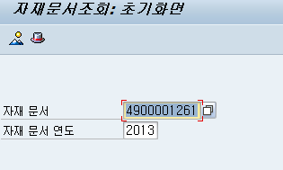
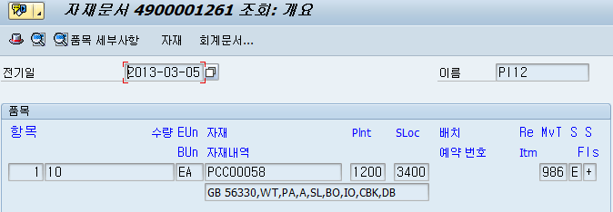
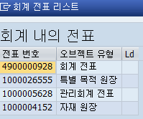
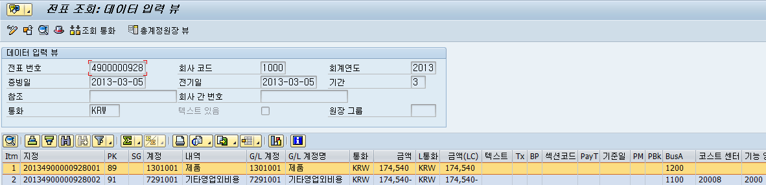
메뉴 경로 | 영업관리 > Report > 재고관리 > MB03
트랜잭션 코드 | MB03
트랜잭션 명 | 자재문서 조회
6. 자재전표 확인 | * 자재문서 조회 1) 자재문서 number 입력 후 Enter 2) 를 클릭한 후 팝업창이 뜨면 회계전표 전표 번호를 더블 클릭 3) 전표 내용 확인
[Memo]

